Slide 1




PHÒNG GIÁO DỤC & ĐÀO TẠO THỊ XÃ ĐÔNG TRIỀU TRƯỜNG TIỂU HỌC THỦY AN
CHÀO MỪNG THẦY CÔ VỀ DỰ GIỜ LỚP 5B
GVCN: TRẦN THỊ THANH HUYỀN
MÔN: KHOA HỌC

Slide 2
Thứ 5 ngày 8 tháng 10 năm 2015
Khoa học
Tiết 12: Phòng bệnh sốt xuất huyết
1. Tác nhân gây bệnh và con đường lây truyền bệnh sốt xuất huyết:

Slide 3
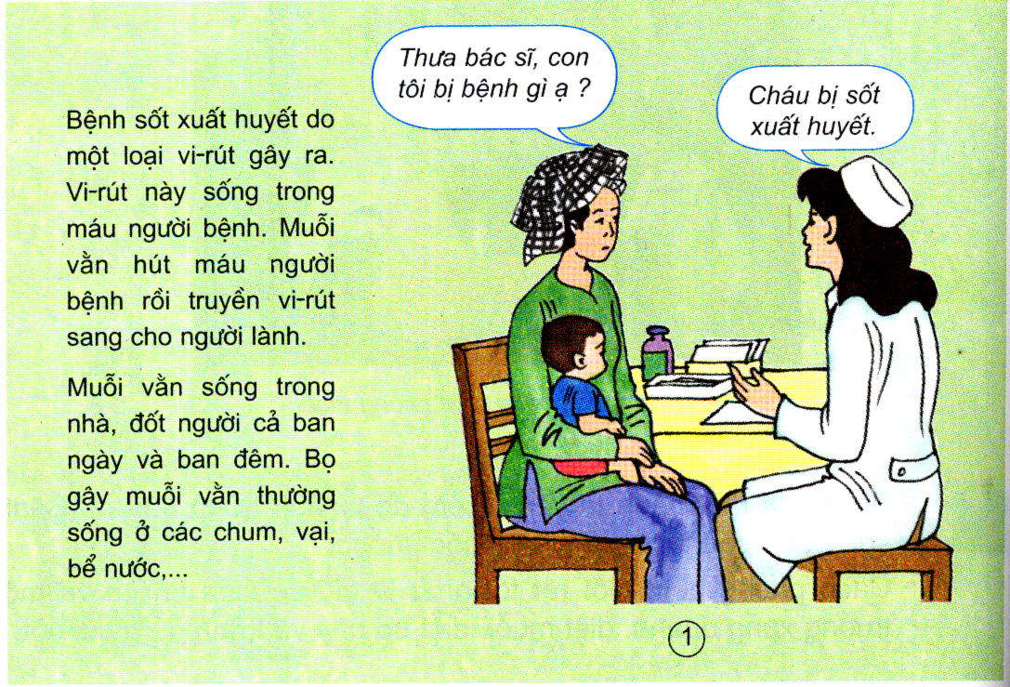
Thứ 5 ngày 8 tháng 10 năm 2015
Khoa học
Tiết 12: Phòng bệnh sốt xuất huyết
1. Tác nhân gây bệnh và con đường lây truyền bệnh sốt xuất huyết:

Slide 4
Thứ 5 ngày 8 tháng 10 năm 2015
Khoa học
Phòng bệnh sốt xuất huyết
1. Tác nhân gây bệnh và con đường lây truyền bệnh sốt xuất huyết:
Chọn câu trả lời đúng cho các câu hỏi sau:
1.Tác nhân gây ra bệnh sốt xuất huyết là gì?
a) Vi khuẩn. b) Vi-rút.
2. Muỗi truyền bệnh sốt xuất huyết có tên là gì?
a) Muỗi a-nô-phen. b) Muỗi vằn.
3. Muỗi vằn sống ở đâu?
a) Trong nhà. b) Ngoài bụi rậm.
4. Bọ gậy muỗi vằn thường sống ở đâu?
a) Ao tù, nước đọng. b) Các chum vại, bể nước.
5. Tại sao bệnh nhân sốt xuất huyết phải nằm màn cả ban ngày?
a) Để tránh bị gió. b) Để tránh bị muỗi vằn đốt.

Slide 5
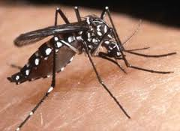
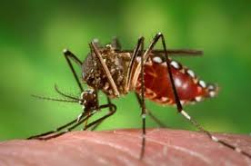
Thứ 5 ngày 8 tháng 10 năm 2015
Khoa học
Phòng bệnh sốt xuất huyết
1. Tác nhân gây bệnh và con đường lây truyền bệnh sốt xuất huyết:
- Sốt xuất huyết là bệnh truyền nhiễm do một loại vi-rút gây ra.
- Muỗi vằn hút máu người bệnh trong đó có chứa vi rút gây bệnh sốt xuất huyết sau đó lại hút máu người lành, truyền vi-rút gây bệnh sang cho người lành.

Slide 6

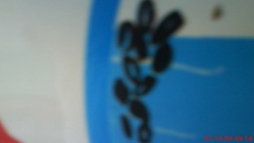
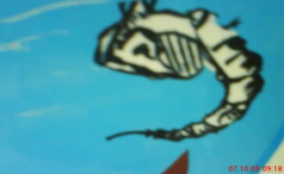
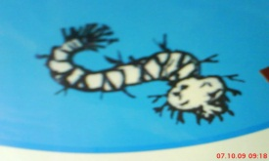
Muỗi vằn
Bọ gậy
Trứng
Ấu trùng
Vßng ®êi cña muçi vằn

Slide 7
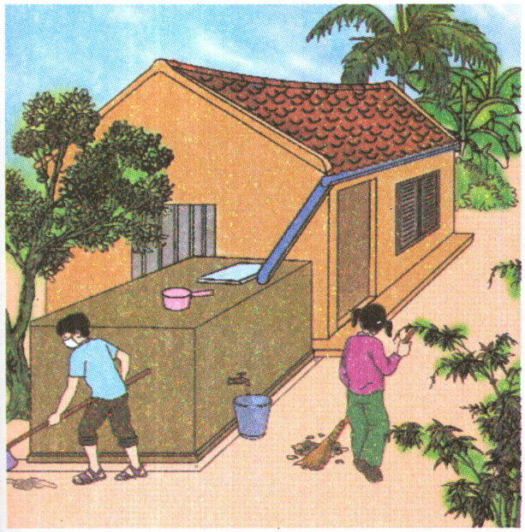
Thứ 5 ngày 8 tháng 10 năm 2015
Khoa học
Phòng bệnh sốt xuất huyết
1. Tác nhân gây bệnh và con đường lây truyền bệnh sốt xuất huyết:
2. Cách phòng bệnh sốt xuất huyết:
2

Slide 8
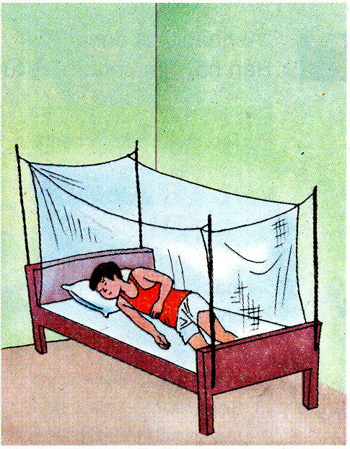
Thứ 5 ngày 8 tháng 10 năm 2015
Khoa học
Phòng bệnh sốt xuất huyết
1. Tác nhân gây bệnh và con đường lây truyền bệnh sốt xuất huyết:
2. Cách phòng bệnh sốt xuất huyết:
3

Slide 9
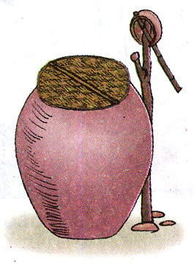
Thứ 5 ngày 8 tháng 10 năm 2015
Khoa học
Phòng bệnh sốt xuất huyết
1. Tác nhân gây bệnh và con đường lây truyền bệnh sốt xuất huyết:
2. Cách phòng bệnh sốt xuất huyết:
4

Slide 10
Thứ 5 ngày 8 tháng 10 năm 2015
Khoa học
Phòng bệnh sốt xuất huyết
1. Tác nhân gây bệnh và con đường lây truyền bệnh sốt xuất huyết:
2. Cách phòng bệnh sốt xuất huyết:
Cách phòng bệnh sốt xuất huyết tốt nhất là giữ vệ sinh nhà ở và môi trường xung quanh, diệt muỗi, diệt bọ gậy và tránh để muỗi đốt.

Slide 11
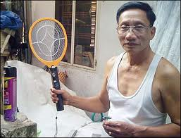

Slide 12
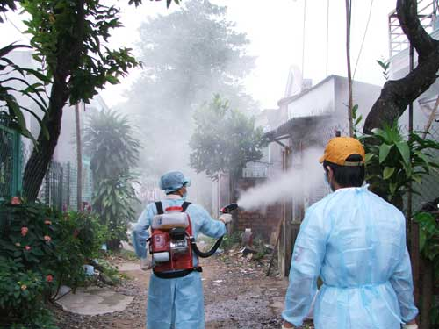

Slide 13
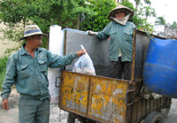
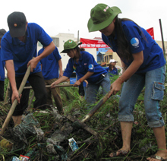
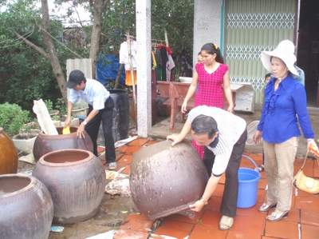
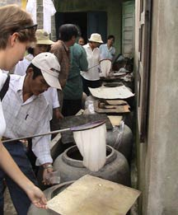

Slide 14
Thứ 5 ngày 8 tháng 10 năm 2015
Khoa học
Phòng bệnh sốt xuất huyết
- Sốt xuất huyết là bệnh truyền nhiễm do một loại vi-rút gây ra. Muỗi vằn là động vật trung gian truyền bệnh. Hiện nay chưa có thuốc đặc trị để chữa bệnh này. Khi bị bệnh phải đến cơ sở y tế gần nhất để theo dõi, ngừa sốt cao và biến chứng.
- Sốt xuất huyết là một trong những bệnh nguy hiểm đối với trẻ em. Bệnh có diễn biến ngắn, trường hợp nặng (bị xuất huyết bên trong cơ thể) có thể gây chết người trong vòng 3 đến 5 ngày.
- Cách phòng bệnh sốt xuất huyết tốt nhất là giữ vệ sinh nhà ở và môi trường xung quanh, diệt muỗi, diệt bọ gậy và tránh để muỗi đốt.

Slide 15

XIN TRÂN TRỌNG CẢM ƠN
Các thầy cô giáo và các em học sinh

